Slide 1
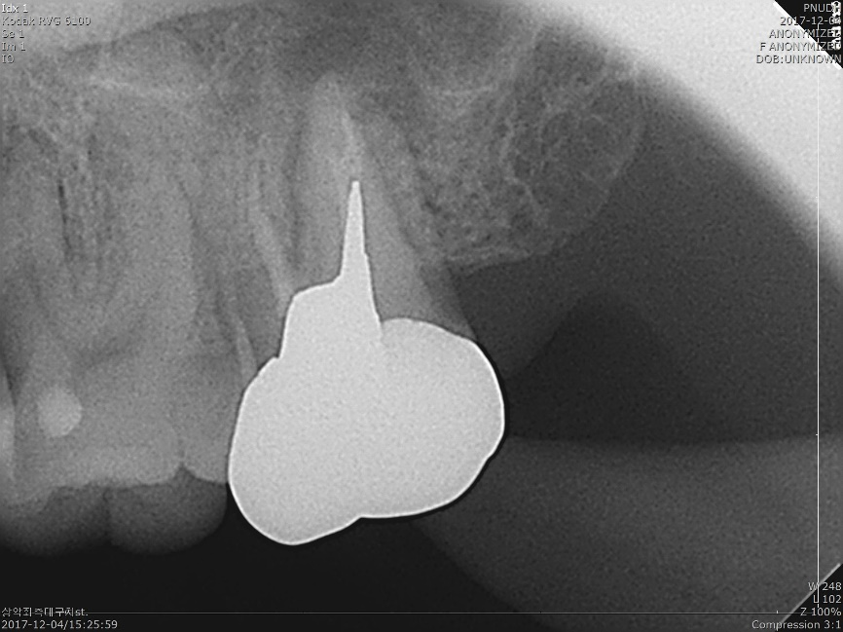
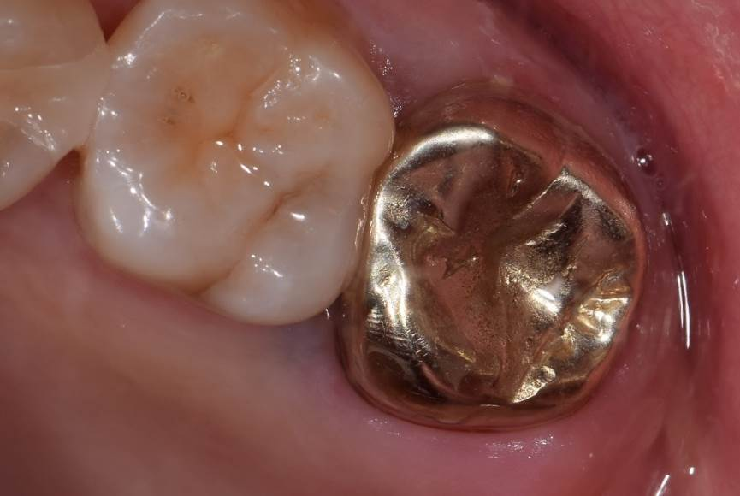
20. 의도적재식술/자가치아이식술
Chief Complaint:
왼쪽 위 안쪽 어금니 잇몸이 욱신거려서 병원 갔더니 물혹이나 뼈가 삭은 거래요.
Sex/age: F/39
PMH: 우울증 (3달 전)
PDH: #27 RCT, gold cr. (18년 전)
PI: #27 gold cr.
mob(+) per(+) PD(6 ㎜, distal)
Diagnosis:
#27 prior RCF, symptomatic apical periodontitis
Treatment plan:
#27 Intentional replantation

Slide 2
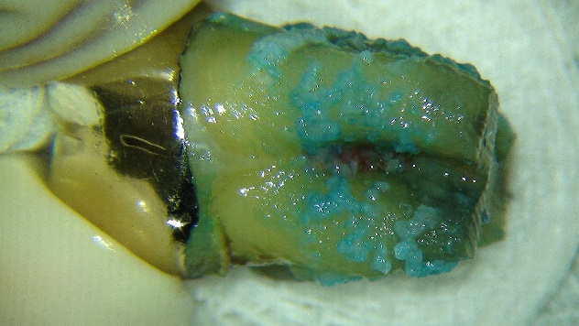
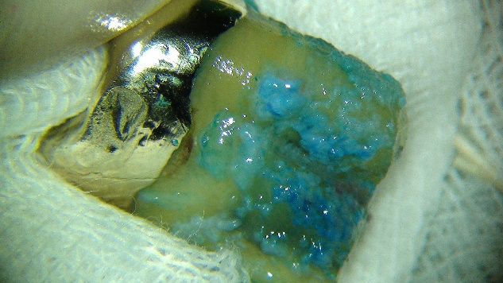
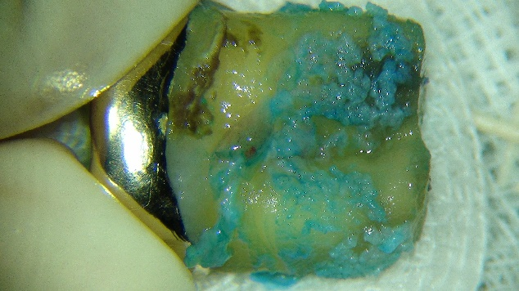
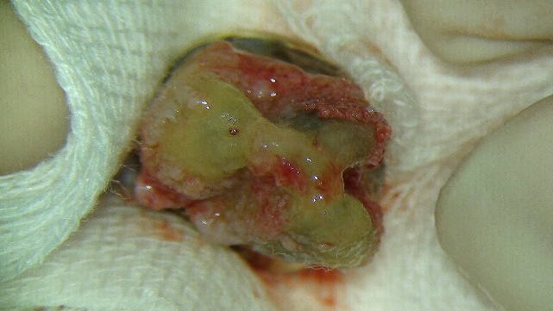
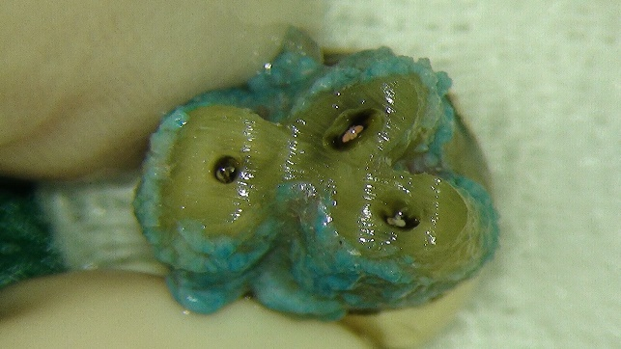
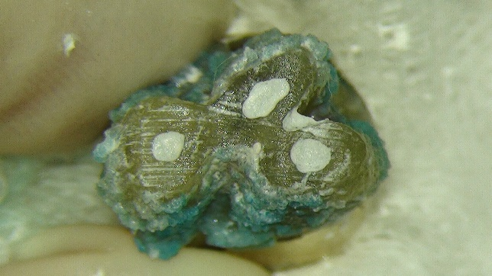
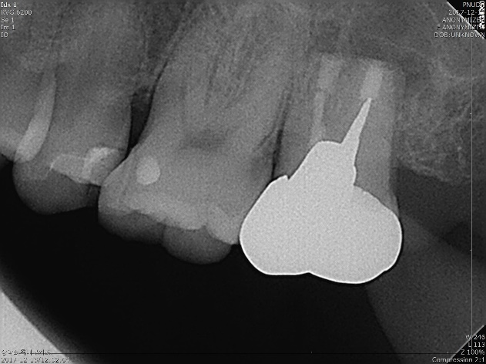
20. 의도적재식술/자가치아이식술
임상사진
(발치된 치아사진)
임상사진
(절단된
치근면사진)
의도적 재식술의 술식:
Extraction
Observation with microscopy
Root end resection, preparation
MTA plug
Replantation

Slide 3
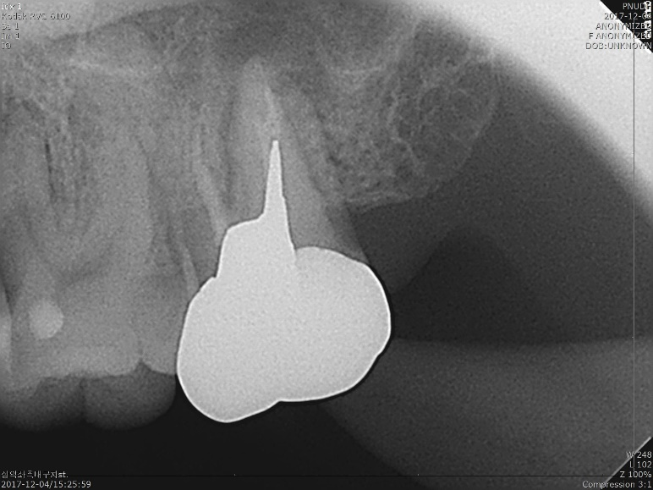
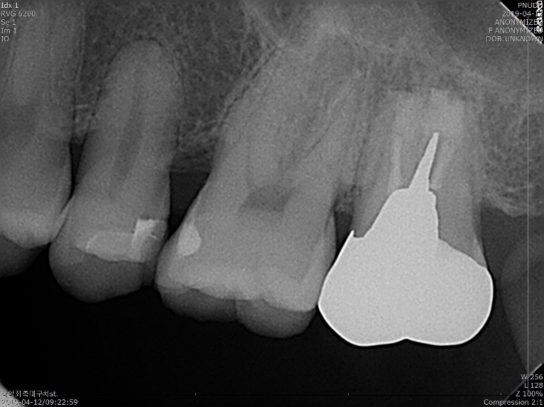

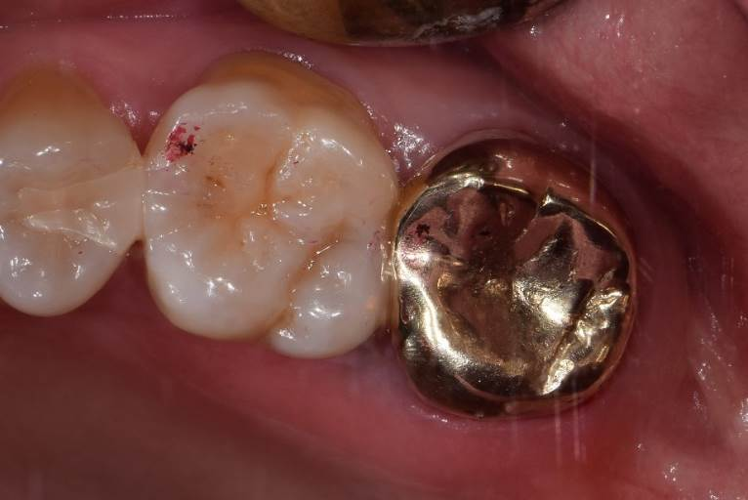
20. 의도적재식술/자가치아이식술
초진
1년 5개월 후

